Slide 1
פרק יח' פסוקים א'-יג':
פסוקים א'-ו':
מרגלי שבט דן יוצאים לחפש נחלה
פסוקים ז'- יג':
המרגלים מגיעים לליש
לוחמי שבט דן בבית מיכה

Slide 2
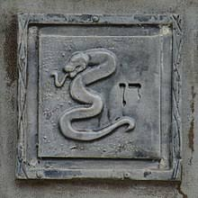
א בַּיָּמִים הָהֵם, אֵין מֶלֶךְ בְּיִשְׂרָאֵל; וּבַיָּמִים הָהֵם, שֵׁבֶט הַדָּנִי מְבַקֶּשׁ-לוֹ נַחֲלָה לָשֶׁבֶת--כִּי לֹא-נָפְלָה לּוֹ עַד-הַיּוֹם הַהוּא בְּתוֹךְ-שִׁבְטֵי יִשְׂרָאֵל, בְּנַחֲלָה. {פ}
ב וַיִּשְׁלְחוּ בְנֵי-דָן מִמִּשְׁפַּחְתָּם חֲמִשָּׁה אֲנָשִׁים מִקְצוֹתָם אֲנָשִׁים בְּנֵי-חַיִל מִצָּרְעָה וּמֵאֶשְׁתָּאֹל, לְרַגֵּל אֶת-הָאָרֶץ וּלְחָקְרָהּ, וַיֹּאמְרוּ אֲלֵהֶם, לְכוּ חִקְרוּ אֶת-הָאָרֶץ; וַיָּבֹאוּ הַר-אֶפְרַיִם עַד-בֵּית מִיכָה, וַיָּלִינוּ שָׁם
א. באותם ימים (לאחר תקופת יהושע) אין עדיין מלך ומנהיג בישראל, שבט דן קיבל נחלה במרכז הארץ על פי גורל (בניברק יפו) , אבל נחלה זו לא הספיקה להם כי הם היו שבט מרובה, וגם לא ראויה בעיניהם והם החליטו לחפש נחלה נוספת
ב. הם שמעו שיש עיר אחת באזור הצפון, לקחו חמישה אנשים (אחד מכל משפחה) והם היו קצינים שלחו אותם מאזור צרעה ואשתאול לרגל את את הארץ האם היא טובה בעבורם, הם הלכו ועברו דרך הר אפרים סמוך לבית של מיכה

Slide 3
ג הֵמָּה, עִם-בֵּית מִיכָה, וְהֵמָּה הִכִּירוּ, אֶת-קוֹל הַנַּעַר הַלֵּוִי; וַיָּסוּרוּ שָׁם, וַיֹּאמְרוּ לוֹ מִי-הֱבִיאֲךָ הֲלֹם, וּמָה-אַתָּה עֹשֶׂה בָּזֶה, וּמַה-לְּךָ פֹה.
ד וַיֹּאמֶר אֲלֵהֶם--כָּזֹה וְכָזֶה, עָשָׂה לִי מִיכָה; וַיִּשְׂכְּרֵנִי, וָאֱהִי-לוֹ לְכֹהֵן.
ג. כאשר המרגלים היו סמוכים לבית של מיכה, שמעו את קולו של יהונתן וזיהו אותו , והלכו ונכנסו לבית ושאלו אותו: איך הגעת לכאן? ומה אתה עושה בבית עבודה זרה? הרי אתה נכדו של משה רבינו?!
הגמרא מספרת: שיהונתן ענה להם- "כך קיבלתי ממשה רבינו סבי: "עדיף שיהיה אדם משרת לעבודה זרה"- והעיקר שלא יתפרנס מהצדקה "
חכמים מסבירים שיהונתן טעה בהבנת דבריו של משה רבינו, יהונתן חשב שמדובר בעבודה זרה ממש, בעוד משה רבינו התכוון שעדיף לאדם לעבוד עבודה שהיא זרה לו, כגון: שאינה לפי כבודו (למשל עורך דין שיעבוד בתור מנקה) ובלבד שלא יבקש כסף מצדקה.
ד. סיפר להם יהונתן כך וכך עשה לי מיכה ואיך נהיה כהן אצל מיכה בשכר.
שלוש מילים אמרו שבט דן ליהונתן שבהם הזכירו משפטים שנאמרו למשה רבינו הסבא:
"הלום"= "אל תקרב הלום"
"בזה"= "מה זה בידך"
"פה"= "מי שם פה לאדם"
(רש"י ג')

Slide 4
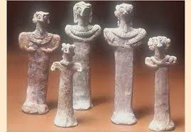
ה. אמרו לו המרגלים ליהונתן- תשאל בתרפים (שהם צורות של בני אדם שמדברים ואומרים עתידות ע"י כישוף) האם יצליחו בדרכם או לא?
ה וַיֹּאמְרוּ לוֹ, שְׁאַל-נָא בֵאלֹהִים; וְנֵדְעָה--הֲתַצְלִחַ דַּרְכֵּנוּ, אֲשֶׁר אֲנַחְנוּ הֹלְכִים עָלֶיהָ.
ו וַיֹּאמֶר לָהֶם הַכֹּהֵן, לְכוּ לְשָׁלוֹם; נֹכַח יְהוָה, דַּרְכְּכֶם אֲשֶׁר תֵּלְכוּ-בָהּ.
ו. אמר להם יהונתן לכו לדרככם ואתם תצליחו והשגחת ה' תלוה אתכם, כי רק ה' יודע את העתיד, והתרפים הללו- אינם יודעים מאומה)

Slide 5
ז. חמשת הקצינים הגיעו לעיר ליש, וראו שהעם שיושב בה לא נשמר ממלחמה, אלא חיים כמו הצידונים שגרים בשלווה ושקט, אינם רגילים בויכוחים וקטטות. וגם אין להם מלך או יורש שיירש את המלוכה, והם רחוקים משאר העם הצידוני ולא כרתו ברית עם אף אחד, כך אין לחשוש שמשהו יבוא לעזרתם.
ז וַיֵּלְכוּ חֲמֵשֶׁת הָאֲנָשִׁים, וַיָּבֹאוּ לָיְשָׁה; וַיִּרְאוּ אֶת-הָעָם אֲשֶׁר-בְּקִרְבָּהּ יוֹשֶׁבֶת-לָבֶטַח כְּמִשְׁפַּט צִדֹנִים שֹׁקֵט וּבֹטֵחַ, וְאֵין-מַכְלִים דָּבָר בָּאָרֶץ יוֹרֵשׁ עֶצֶר, וּרְחוֹקִים הֵמָּה מִצִּידֹנִים, וְדָבָר אֵין-לָהֶם עִם-אָדָם.
ח וַיָּבֹאוּ, אֶל-אֲחֵיהֶם, צָרְעָה, וְאֶשְׁתָּאֹל; וַיֹּאמְרוּ לָהֶם אֲחֵיהֶם, מָה אַתֶּם.
ח. הקצינים חזרו אל שבט דן שנמצא בין צרעה לאשתאול, אמרו להם בני דן: מה ראיתם למקום שהלכתם? מה אתם ממליצים לעשות?

Slide 6

ט. אמרו המרגלים- קומו ונעלה להילחם בהם, ראינו את העיר ליש והיא מקום טוב מאד , אל תתעצלו ללכת לרשת את המקום.
ט וַיֹּאמְרוּ, קוּמָה וְנַעֲלֶה עֲלֵיהֶם, כִּי רָאִינוּ אֶת-הָאָרֶץ, וְהִנֵּה טוֹבָה מְאֹד; וְאַתֶּם מַחְשִׁים--אַל-תֵּעָצְלוּ, לָלֶכֶת לָבֹא לָרֶשֶׁת אֶת-הָאָרֶץ.
י כְּבֹאֲכֶם תָּבֹאוּ אֶל-עַם בֹּטֵחַ, וְהָאָרֶץ רַחֲבַת יָדַיִם--כִּי-נְתָנָהּ אֱלֹהִים, בְּיֶדְכֶם: מָקוֹם אֲשֶׁר אֵין-שָׁם מַחְסוֹר, כָּל-דָּבָר אֲשֶׁר בָּאָרֶץ.
"אתם מחשים" – היו בשקט ולא תספרו שמא שבט אחר יקדימו אותנו ויכבשו אותה (מצו"ד)
י. איך שתבואו לשם תפגשו עם שיושב בשלווה שלא יצליח להילחם בכם. ותזכו בנחלה רחבה שלא חסר בה דבר מכל הטוב שיש בכל העולם.

Slide 7
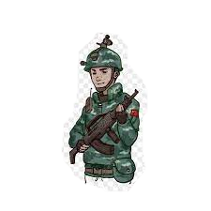
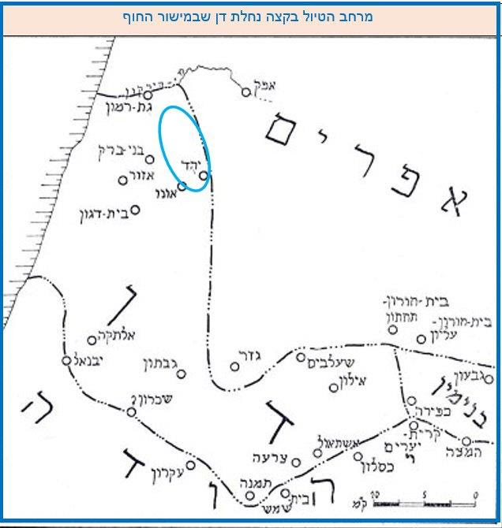
יא. נסעו משם משבט דן מאזור צרעה ואשתאול 600 חיילים חמושים בכלי נשק כדי להילחם ולכבוש את ליש.
יא וַיִּסְעוּ מִשָּׁם מִמִּשְׁפַּחַת הַדָּנִי, מִצָּרְעָה וּמֵאֶשְׁתָּאֹל, שֵׁשׁ-מֵאוֹת אִישׁ, חָגוּר כְּלֵי מִלְחָמָה.
יב וַיַּעֲלוּ, וַיַּחֲנוּ בְּקִרְיַת יְעָרִים--בִּיהוּדָה; עַל-כֵּן קָרְאוּ לַמָּקוֹם הַהוּא מַחֲנֵה-דָן, עַד הַיּוֹם הַזֶּה--הִנֵּה, אַחֲרֵי קִרְיַת יְעָרִים.
יג וַיַּעַבְרוּ מִשָּׁם, הַר-אֶפְרָיִם; וַיָּבֹאוּ, עַד-בֵּית מִיכָה
יג. משם המשיכו בדרכם, והגיעו להר אפרים סמוך לבית מיכה.
יב. בדרכם לליש הקימו את מחנה הצבא שלהם לקראת המלחמה, סמוך לקריית יערים שנמצאת בנחלת יהודה. ובעקבות כך, מאותו יום קראו למקום חנייתם "מחנה דן", עד היום הזה .

Slide 8
המשך הפרק: פרק יח' פסוקים יד'-כב':
לקיחת הפסל על ידי שבט דן

Slide 9
יד וַיַּעֲנוּ חֲמֵשֶׁת הָאֲנָשִׁים, הַהֹלְכִים לְרַגֵּל אֶת-הָאָרֶץ לַיִשׁ, וַיֹּאמְרוּ אֶל-אֲחֵיהֶם, הַיְדַעְתֶּם כִּי יֵשׁ בַּבָּתִּים הָאֵלֶּה אֵפוֹד וּתְרָפִים וּפֶסֶל וּמַסֵּכָה; וְעַתָּה, דְּעוּ מַה-תַּעֲשׂוּ.
טו וַיָּסוּרוּ שָׁמָּה, וַיָּבֹאוּ אֶל-בֵּית-הַנַּעַר הַלֵּוִי בֵּית מִיכָה; וַיִּשְׁאֲלוּ-לוֹ, לְשָׁלוֹם.
טז וְשֵׁשׁ-מֵאוֹת אִישׁ, חֲגוּרִים כְּלֵי מִלְחַמְתָּם, נִצָּבִים, פֶּתַח הַשָּׁעַר--אֲשֶׁר, מִבְּנֵי-דָן.
יד. אמרו חמשת המרגלים לקבוצת החיילים משבט דן: האם ידעתם שיש בבית הזה פסל ותרפים שמגלים עתידות? (הנה בפעם האחרונה שהיינו כאן הכהן שבבית ברך אותנו והצלחנו למצוא עיר מצוינת כנראה שלתרפים יש כח) לכן כדאי לכם לחשוב מה לעשות כדי לקחת לעצמינו את התרפים.
טו. חמשת הקצינים נכנסו לתוך הבית והחלו לשוחח עם יהונתן. שלום עליך מה שלומך? והמשיכו לדבר אתו עד שגרמו לו לאט לאט לצאת מהבית ששם היה הפסל, וללכת לשער.
טז. לבנתיים קבוצת החיילים (600 איש מבני דן) שהיו חגורים עם נשקים נשארו עומדים בפתח השער של הבית. ועכשיו הגיע אליהם יהונתן. ונשאר לשוחח איתם.

Slide 10
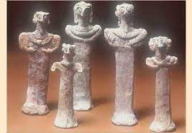
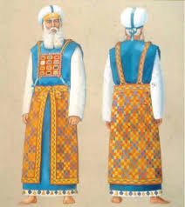
יז'. וכאשר הסיחו החיילים את דעתו של הלוי הלכו ונכנסו אותם חמשת קצינים לתוך בית מיכה ולקחו את הפסל והאפוד והתרפים והמסכה. ובאותו זמן הכהן לא היה בבית אלא היה עומד בחוץ עם 600 איש חגורי נשק.
יז וַיַּעֲלוּ חֲמֵשֶׁת הָאֲנָשִׁים, הַהֹלְכִים לְרַגֵּל אֶת-הָאָרֶץ--בָּאוּ שָׁמָּה, לָקְחוּ אֶת-הַפֶּסֶל וְאֶת-הָאֵפוֹד וְאֶת-הַתְּרָפִים וְאֶת-הַמַּסֵּכָה; וְהַכֹּהֵן, נִצָּב פֶּתַח הַשַּׁעַר, וְשֵׁשׁ-מֵאוֹת הָאִישׁ, הֶחָגוּר כְּלֵי הַמִּלְחָמָה.
יח וְאֵלֶּה, בָּאוּ בֵּית מִיכָה, וַיִּקְחוּ אֶת-פֶּסֶל הָאֵפוֹד, וְאֶת-הַתְּרָפִים וְאֶת-הַמַּסֵּכָה; וַיֹּאמֶר אֲלֵיהֶם הַכֹּהֵן, מָה אַתֶּם עֹשִׂים
יח. לאחר שלקחו את הפסל והאפוד והתרפים והמסכה מבית מיכה , הם הגיעו לשער, ראה אותם יהונתן הכהן ושאל: "מה עשיתם"? למה לקחתם אותם?

Slide 11

יט. אמרו לו חמשת האנשים לכהן: שתוק, ושים יד על פיך שלא ישמע קולך. ובוא אתנו ותהיה לנו למורה ולכהן לפסל.
יט וַיֹּאמְרוּ לוֹ הַחֲרֵשׁ שִׂים-יָדְךָ עַל-פִּיךָ, וְלֵךְ עִמָּנוּ, וֶהְיֵה-לָנוּ, לְאָב וּלְכֹהֵן: הֲטוֹב הֱיוֹתְךָ כֹהֵן, לְבֵית אִישׁ אֶחָד, אוֹ הֱיוֹתְךָ כֹהֵן, לְשֵׁבֶט וּלְמִשְׁפָּחָה בְּיִשְׂרָאֵל.
כ וַיִּיטַב, לֵב הַכֹּהֵן, וַיִּקַּח אֶת-הָאֵפוֹד, וְאֶת-הַתְּרָפִים וְאֶת-הַפָּסֶל; וַיָּבֹא, בְּקֶרֶב הָעָם.
כא וַיִּפְנוּ, וַיֵּלֵכוּ; וַיָּשִׂימוּ אֶת-הַטַּף וְאֶת-הַמִּקְנֶה, וְאֶת-הַכְּבוּדָּה--לִפְנֵיהֶם.
שאלה:
מה עדיף לך? להיות כהן של איש אחד? או להיות כהן של שבט שלם בישראל?
שאלה:
מדוע הביאו איתם את הילדים והמשאות?
כי היו בטוחים שיכבשו את העיר ומיד יתיישבו בה.
כא. אנשי דן שמו את הילדים הקטנים שהיו איתם ואת המשאות הכבדים לפני המחנה שלהם, והם צעדו מאחורה, כדי שאם יבואו הגברים של בית מיכה להילחם בהם- לא יפגעו בצאן ובילדים
כ. יהונתן הסכים לדבריהם, הרים בעצמו את הפסל והתרפים ונכנס לאמצע המחנה של שבט דן

Slide 12
המשך הפרק: פרק יח' פסוקים כב'-לא':
מיכה מנסה להחזיר את הפסל

Slide 13
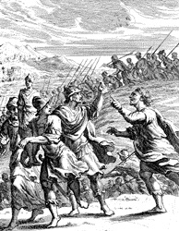
כב.שבט דן החלו להתרחק מבית מיכה, נאספו השכנים של מיכה ורדפו אחריהם יחד עם מיכה, והם השיגו את בני דן
כב הֵמָּה הִרְחִיקוּ, מִבֵּית מִיכָה; וְהָאֲנָשִׁים, אֲשֶׁר בַּבָּתִּים אֲשֶׁר עִם-בֵּית מִיכָה, נִזְעֲקוּ, וַיַּדְבִּיקוּ אֶת-בְּנֵי-דָן. כג וַיִּקְרְאוּ, אֶל-בְּנֵי-דָן, וַיַּסֵּבּוּ, פְּנֵיהֶם; וַיֹּאמְרוּ לְמִיכָה, מַה-לְּךָ כִּי נִזְעָקְתָּ
כג'. אנשי מיכה קראו לבני דן שיעצרו. בני דן הסתובבו אליהם ואמרו למיכה: מה קרה לך שנאספת לרדוף אחרינו?

Slide 14
כד'. ענה להם מיכה: את הפסל שעשיתי גנבתם לי וכן את הכהן שמיניתי לעבודה והלכתם. ומה נשאר לי עוד שלא לקחתם? ואתם עוד שואלים אותי מה קרה לי?
כד וַיֹּאמֶר אֶת-אֱלֹהַי אֲשֶׁר-עָשִׂיתִי לְקַחְתֶּם וְאֶת-הַכֹּהֵן, וַתֵּלְכוּ--וּמַה-לִּי עוֹד; וּמַה-זֶּה תֹּאמְרוּ אֵלַי, מַה-לָּךְ. כה וַיֹּאמְרוּ אֵלָיו בְּנֵי-דָן, אַל-תַּשְׁמַע קוֹלְךָ עִמָּנוּ--פֶּן-יִפְגְּעוּ בָכֶם, אֲנָשִׁים מָרֵי נֶפֶשׁ, וְאָסַפְתָּה נַפְשְׁךָ, וְנֶפֶשׁ בֵּיתֶךָ. כו וַיֵּלְכוּ בְנֵי-דָן, לְדַרְכָּם; וַיַּרְא מִיכָה, כִּי-חֲזָקִים הֵמָּה מִמֶּנּוּ, וַיִּפֶן, וַיָּשָׁב אֶל-בֵּיתוֹ.
כו'. בני דן המשיכו בדרכם . לאחר שראה מיכה שבני שבט דן חזקים יותר ממנו , הניחם עם הפסל, ופנה לאחוריו וחזר לביתו.
כה'. ענו לו למיכה: היזהר ואל תשמיע את קולך בהיותך עמנו, כדי שלא יתקיפו אותך אנשים כעסנים שנמצאים בתוך המחנה שלנו, כי בסוף גם אתה והאנשים שסביבך ימותו

Slide 15
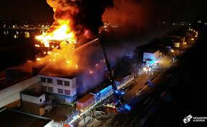
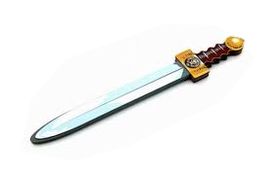
כז. ושבט דן לקחו את הפסל שעשה מיכה ואת הכהן שהיה משרת אותו, באו לעיר ליש והפתיעו את אנשי העיר שישבו בה ברוגע ולא נשמרו ממלחמה. והרגו את אנשי העיר ושרפו את העיר באש.
כז וְהֵמָּה לָקְחוּ אֵת אֲשֶׁר-עָשָׂה מִיכָה, וְאֶת-הַכֹּהֵן אֲשֶׁר הָיָה-לוֹ, וַיָּבֹאוּ עַל-לַיִשׁ עַל-עַם שֹׁקֵט וּבֹטֵחַ, וַיַּכּוּ אוֹתָם לְפִי-חָרֶב; וְאֶת-הָעִיר, שָׂרְפוּ בָאֵשׁ. כח וְאֵין מַצִּיל כִּי רְחוֹקָה-הִיא מִצִּידוֹן, וְדָבָר אֵין-לָהֶם עִם-אָדָם, וְהִיא, בָּעֵמֶק אֲשֶׁר לְבֵית-רְחוֹב; וַיִּבְנוּ אֶת-הָעִיר, וַיֵּשְׁבוּ בָהּ.
כח. ולעיר ליש אין מי שיציל אותה כי היא רחוקה מהעיר צידון ולכן עד ששמעו על כך בצידון כבר כבשו את ליש. ואין לליש שום עיר שכרתו איתה ברית לעזור להם, והיא שוכנת בעמק סמוך לבית רחוב. ובני דן בנו את העיר מחדש וישבו בה
מדוע שרפו את העיר ליש הרי התכוונו לשבת בה? בלי זה לא יוכלו להכניע אותה.
או כדי להבהיל את אנשי העיר שלא ילחמו בהם

Slide 16
כט. שבט דן קראו לעיר שכבשו "דן" על שם דן אבא שלהם שנולד ליעקב אבינו אבל ליש הייתה שם העיר קודם לפני שכבשו אותה.
כט וַיִּקְרְאוּ שֵׁם-הָעִיר, דָּן, בְּשֵׁם דָּן אֲבִיהֶם, אֲשֶׁר יוּלַּד לְיִשְׂרָאֵל; וְאוּלָם לַיִשׁ שֵׁם-הָעִיר, לָרִאשֹׁנָה.
ל וַיָּקִימוּ לָהֶם בְּנֵי-דָן, אֶת-הַפָּסֶל; וִיהוֹנָתָן בֶּן-גֵּרְשֹׁם בֶּן-מְ^{נַ}שֶּׁה הוּא וּבָנָיו, הָיוּ כֹהֲנִים לְשֵׁבֶט הַדָּנִי, עַד-יוֹם, גְּלוֹת הָאָרֶץ. לא וַיָּשִׂימוּ לָהֶם, אֶת-פֶּסֶל מִיכָה אֲשֶׁר עָשָׂה, כָּל-יְמֵי הֱיוֹת בֵּית-הָאֱלֹהִים, בְּשִׁלֹה.
" יש לציין: שכאן העיר נקראת "ליש" ובספר יהושע נזכרה בשם "לשם" וזאת מפני שבני דן מצאו בה אבן "הלשם" , וזה היה סימן עבורם שזו נחלה המיועדת להם, כי "לשם" היא האבן שעליה נכתב "דן" באבני החושן.
חז"ל מגלים: שכל מי שהיה בא להקריב לפסל, יהונתן היה מסביר לו שאין לפסל כח, אלא רק לה', ויהונתן היה אוכל בעצמו את הקורבן ומתפלל לה' שיושיע את אותו אדם.
לא. שמו להם בני דן את פסל מיכה כל הימים שהיה המשכן בשילה, (ושחרבה שילה שמואל הנביא השמידו)
ל'. בני דן הקימו את פסל מיכה בעירם, ויהונתן הבן של גרשום נכדו של משה הוא ובניו היו כהנים לשבט דן עד הזמן שגלו בימי סנחריב בגלות הראשונה.

